Slide 1
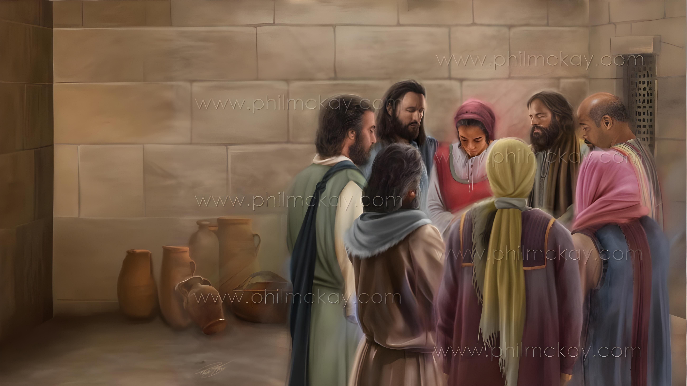
धन्यवाद देने और प्रार्थना करने के कारण
पाठ 2, जनवरी, 103, 2026 के लिए
हिंदी अनुवादक: पादरी विजय पाल सिंह

Slide 2


“मुझे इस बात का भरोसा है कि जिसने तुम में अच्छा काम आरम्भ किया है, वही उसे यीशु मसीह के दिन तक पूरा करेगा।“ फिलिप्पियों 1:6

Slide 3

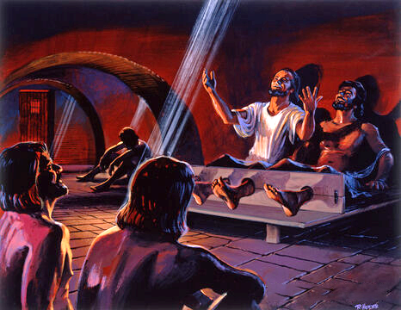
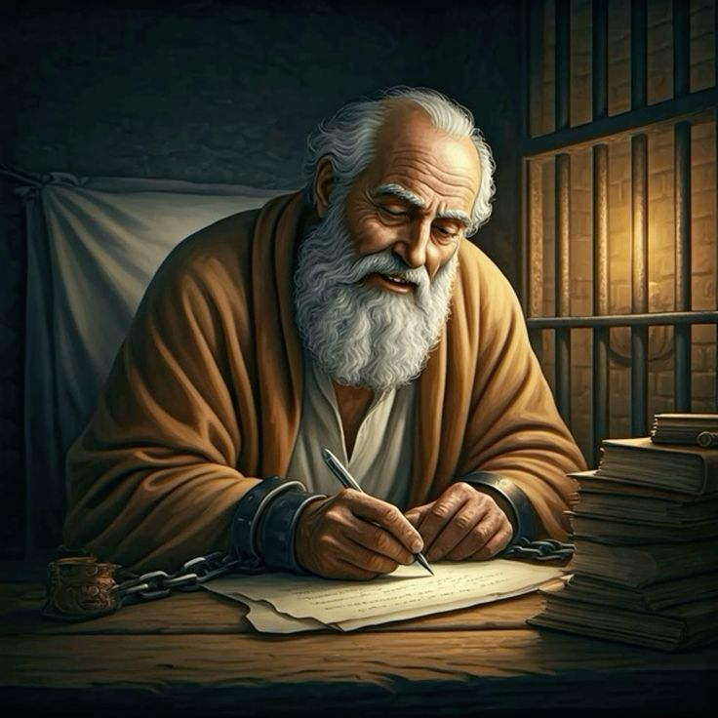







ये दिन पौलुस के लिए आसान नहीं थे। अपनी स्वतंत्रता खोने के गम में डूब जाना उसके लिए बहुत आसान होता।
हालाँकि, जिस तरह उसने फिलिप्पी की कठोर जेल में भजन गाए थे, उसी तरह पौलुस को फिलिप्पी और कुलुस्से में अपने भाइयों और बहनों के प्रति कृतज्ञता व्यक्त करने के कारण भी मिल गए थे।
उसकी कैद ने उसे अपने पिता से संवाद जारी रखने और प्रार्थना के माध्यम से दूसरों के लिए मध्यस्थता करने से नहीं रोका।
फिलिप्पियों को लिखे पत्र में धन्यवाद देने और प्रार्थना करने के कारण:
आभारी होने के कारण (फिलिप्पियों 1:3-8)
प्रार्थना के निवेदन (फिलिप्पियों 1:9-11)
कठिनाई के समय में धन्यवाद देना और प्रार्थना करना (फिलिप्पियों 1:12-18)
कुलुस्सियों को लिखे पत्र में धन्यवाद देने और प्रार्थना करने के कारण:
आभारी होने के कारण (कुलुस्सियों 1:3-8)
प्रार्थना के निवेदन (कुलुस्सियों 1:9-12)

Slide 4
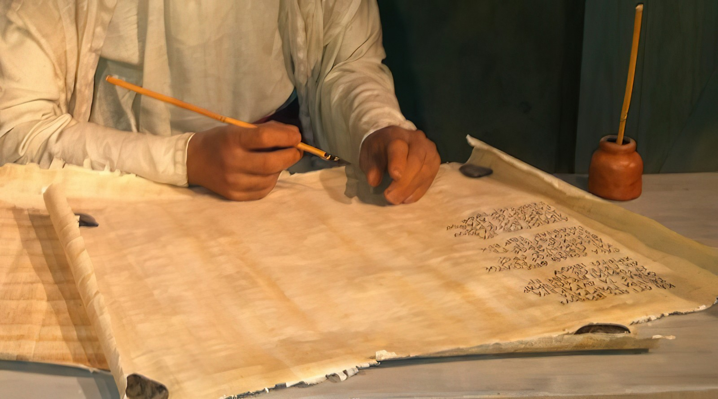
फिलिप्पियों को लिखे पत्र में धन्यवाद देने और प्रार्थना करने के कारण

Slide 5

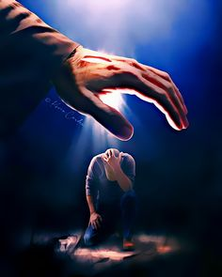
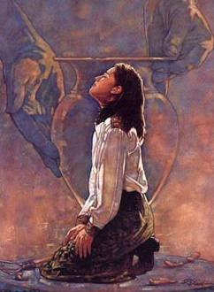
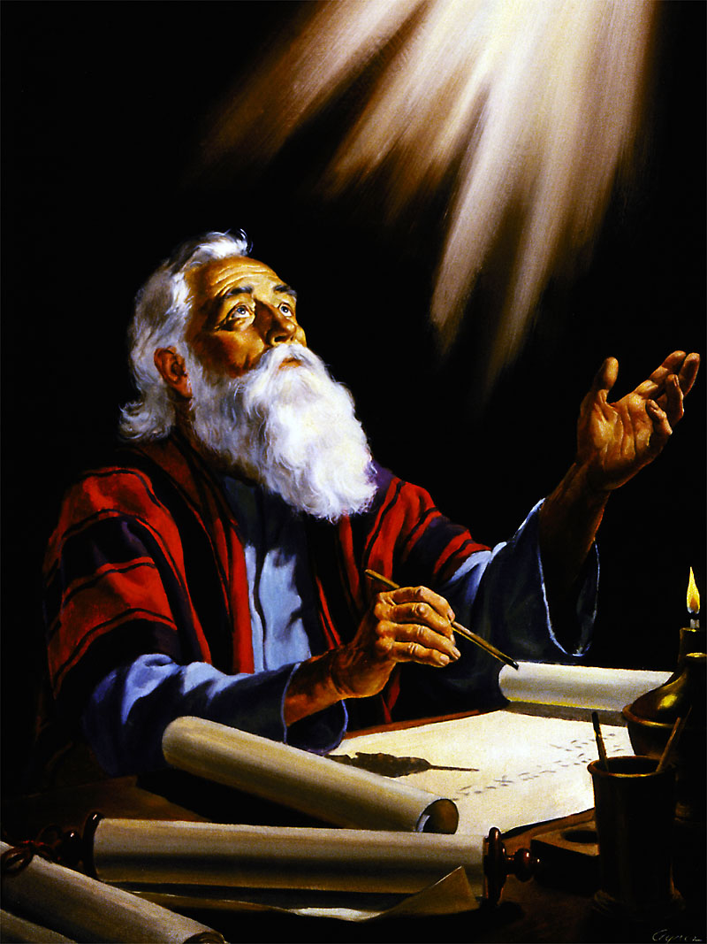
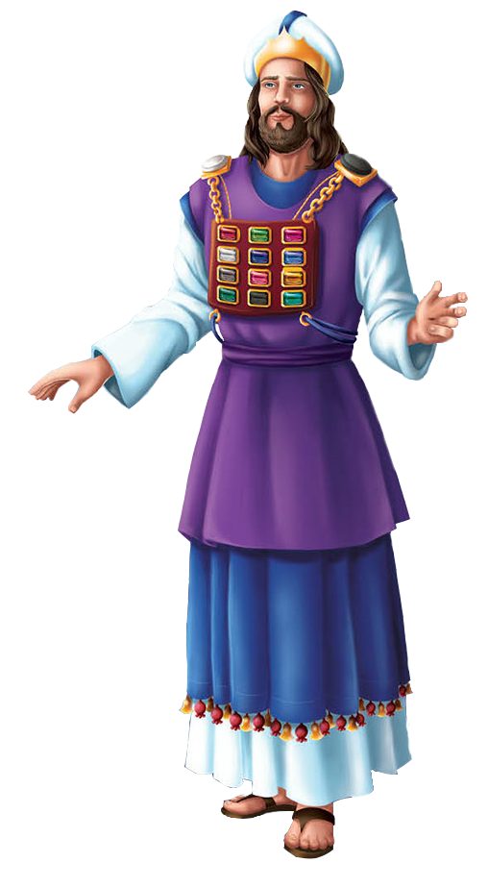
आभारी होने के कारण
“मुझे इस बात का भरोसा है कि जिसने तुम में अच्छा काम आरम्भ किया है, वही उसे यीशु मसीह के दिन तक पूरा करेगा।” (फिलिप्पियों 1:6)
पौलुस अपने पत्र की शुरुआत फिलिप्पी के विश्वासियों के लिए परमेश्वर को धन्यवाद देकर करता है (फिलिप्पियों 1:3), जिनसे वह बहुत प्रेम करता था (फिलिप्पियों 1:8)।
जिस प्रकार महायाजक परमेश्वर के सामने खड़े होते समय अपने हृदय के पास, अपनी छाती पर इस्राएल के गोत्रों के नाम रत्नों पर खुदे हुए धारण करता था, उसी प्रकार पौलुस परमेश्वर के सामने प्रार्थना में खड़े होते समय कलीसिया के प्रत्येक सदस्य को “अपने हृदय में” धारण करता था ताकि उनके लिए मध्यस्थता कर सके (फिलिप्पियों 1:7)।
उसकी कृतज्ञता में यह तथ्य भी शामिल था कि फिलिप्पियों सुसमाचार के प्रति वफादार बने रहे, और परमेश्वर उन्हें प्रतिदिन सिद्ध कर रहा था (फिलिप्पियों 1:5-6)।
कृतज्ञता का तीसरा कारण यह था कि फिलिप्पियों ने उसके साथ “उसकी कैद में और सुसमाचार के लिये उत्तर और प्रमाण देने में” (फिलिप्पियों 1:7) हिस्सा लिया।

Slide 6


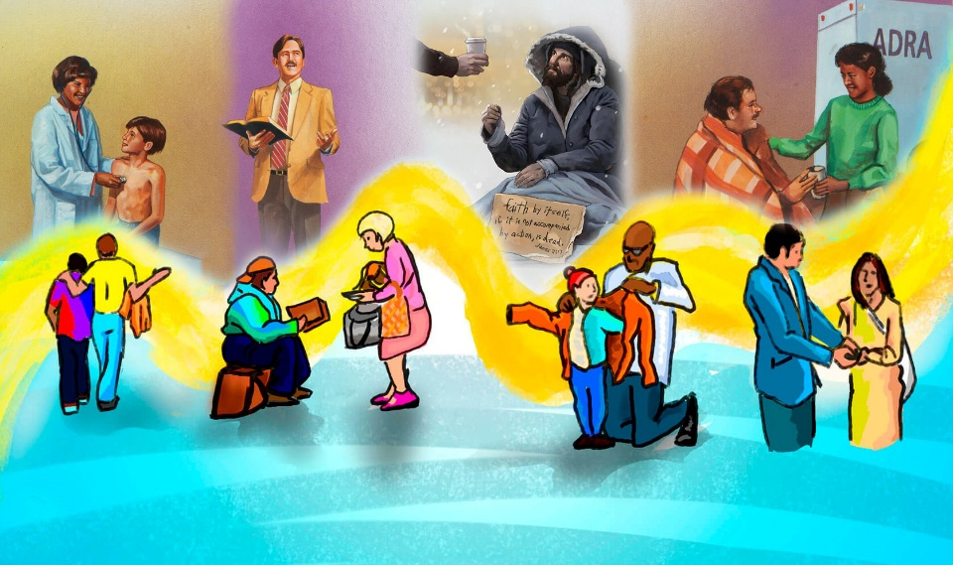
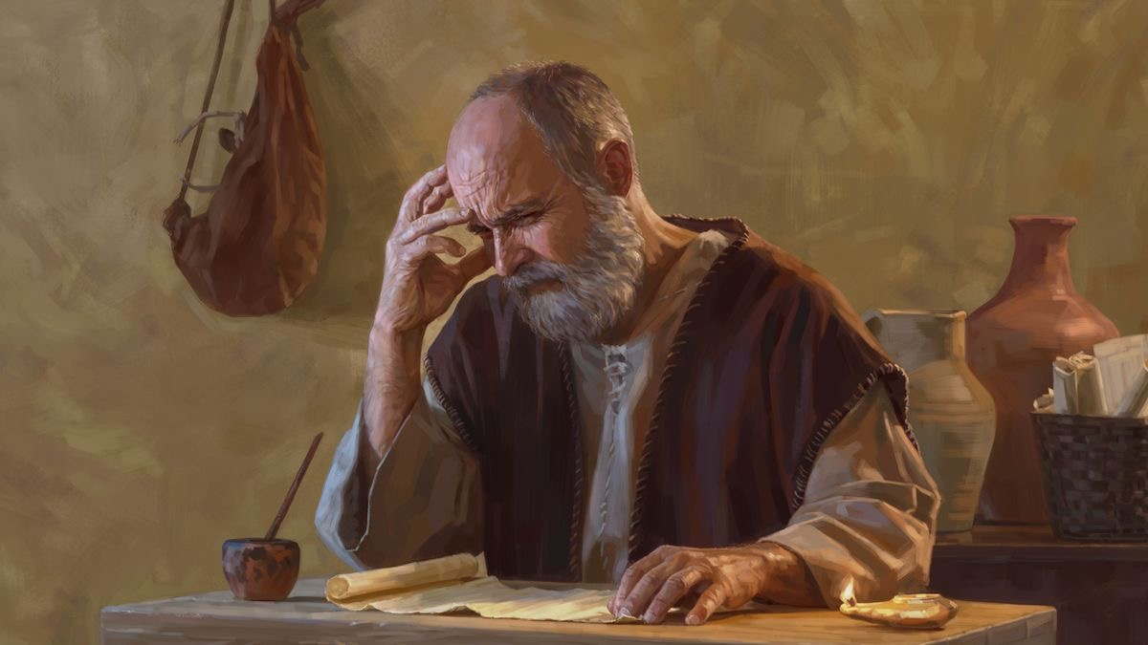
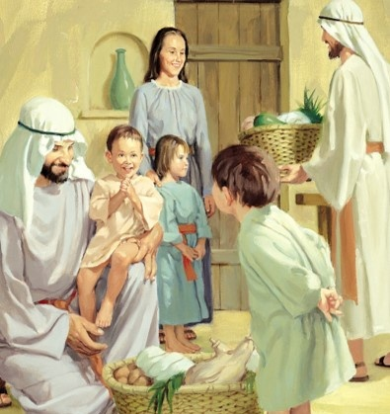
प्रार्थना के निवेदन
“मैं यह प्रार्थना करता हूँ कि तुम्हारा प्रेम ज्ञान और सब प्रकार के विवेक सहित और भी बढ़ता जाए, यहाँ तक कि तुम उत्तम से उत्तम बातों को प्रिय जानो, और मसीह के दिन तक सच्‍चे बने रहो, और ठोकर न खाओ; और उस धार्मिकता के फल से जो यीशु मसीह के द्वारा होते हैं, भरपूर होते जाओ जिससे परमेश्‍वर की महिमा और स्तुति होती रहे।” (फिलिप्पियों 1:9-11)
हम पौलुस की प्रार्थना की प्रेरणा को "श्रृंखला रूपी कारण" (फिलिप्पियों 1:9-11) के रूप में मान सकते हैं:
तुम्हारा प्रेम बढ़ता जाए
इससे तुम बुद्धिमान बनोगे
तुम सर्वोत्तम का चयन कर सकोगे।
तुम पवित्र और धर्मी बनोगे
तुम यीशु मसीह के द्वारा फल उत्पन्न करोगे
इससे परमेश्वर की महिमा और स्तुति होगी।
हमारा प्रेम और भी अधिक कैसे बढ़ सकता है? मसीही जीवन के लिए यह इतना महत्वपूर्ण क्यों है?

Slide 7
कठिनाई के समय में धन्यवाद देना और प्रार्थना करना

Slide 8

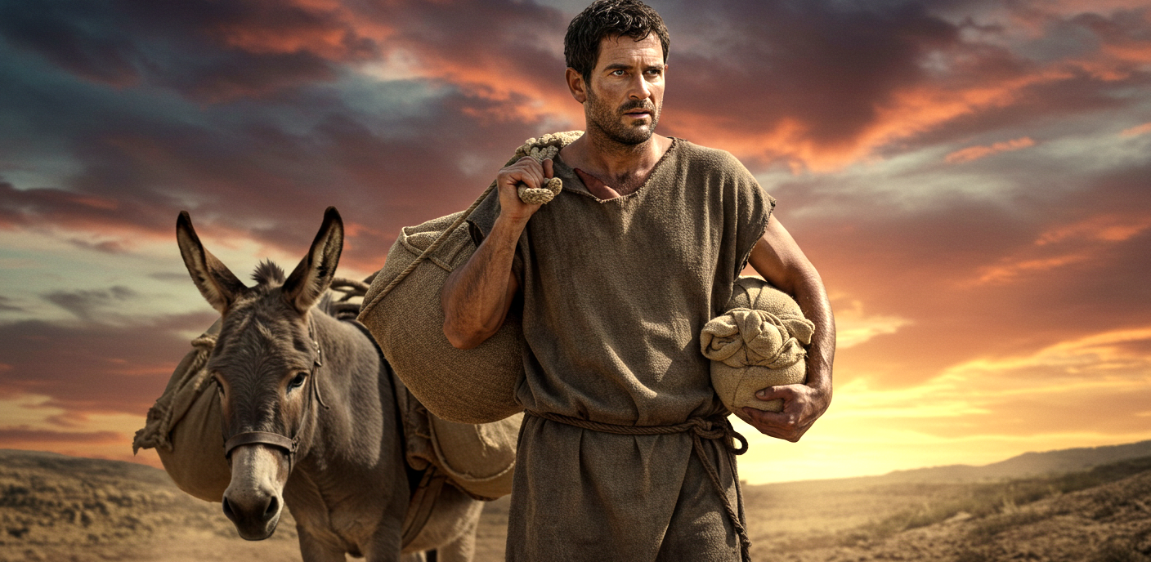
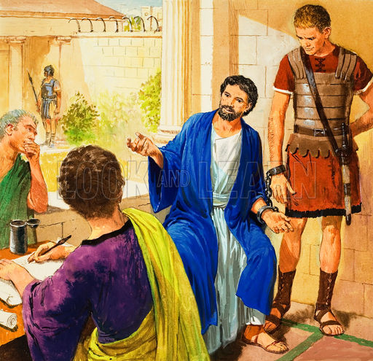
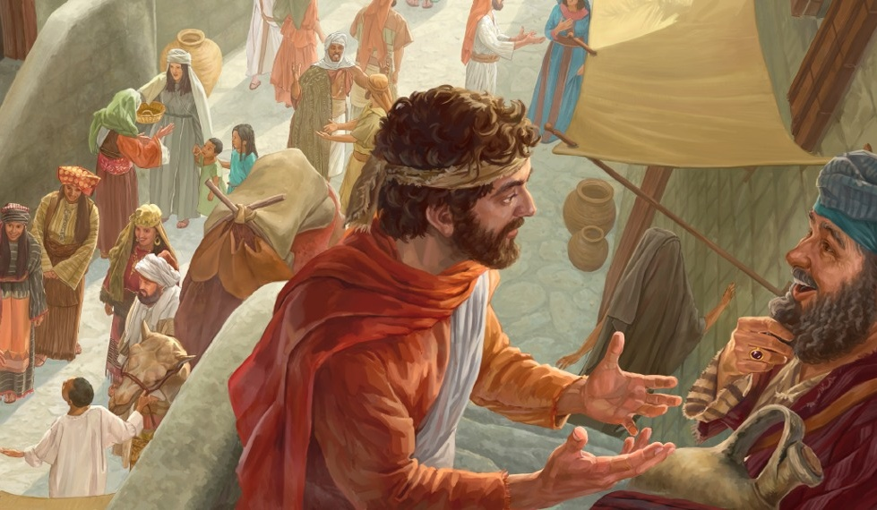
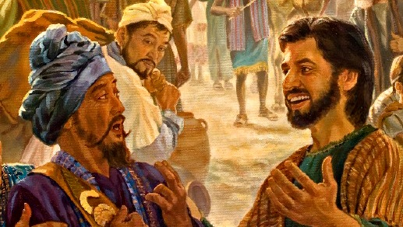
सुसमाचार की रक्षा करने का एक अवसर
“हे भाइयो, मैं चाहता हूँ कि तुम यह जान लो कि मुझ पर जो बीता है, उससे सुसमाचार ही की बढ़ती हुई है।” (फिलिप्पियों 1:12)
जब फिलिप्पियों को पता चला कि पौलुस रोम में कैद है, तो वे बहुत दुखी हुए और उन्होंने प्रेरित की मदद के लिए इपफ्रुदीतुस को भेजा (फिलिप्पियों 4:18)।
दुःख व्यक्त करने के बदले, पौलुस ने अपनी कैद के लिए परमेश्वर का धन्यवाद किया। धन्यवाद क्यों किया? क्योंकि इस तरह वह उन लोगों तक प्रचार कर सका जिन तक वह अन्यथा कभी नहीं पहुँच सकता था (फिलिप्पियों 1:13)।
इसके अतिरिक्त, प्रेरित के रवैये को देखकर, अन्य विश्वासयोग्य भाई प्रोत्साहित हुए और उन्होंने इसमें शामिल कठिनाइयों की चिंता किए बिना सुसमाचार का प्रचार करना शुरू कर दिया (फिलिप्पियों 1:14)।
अन्य लोगों ने यह सोचकर कि सुसमाचार के बारे में खुलकर बोलने से पौलुस के लिए कठिनाइयाँ आएँगी, अनजाने में ही इसे फैलाने में मदद की (फिलिप्पियों 1:15-18)।

Slide 9
कुलुस्सियों को लिखे पत्र में धन्यवाद देने और प्रार्थना करने के कारण

Slide 10


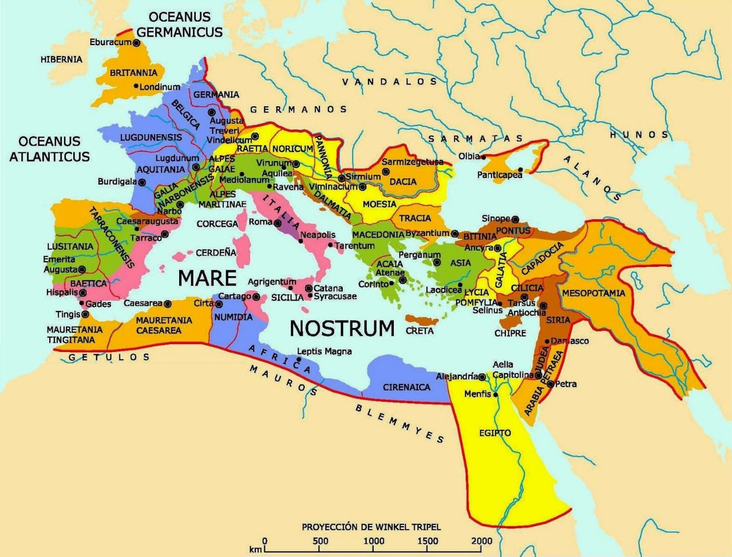
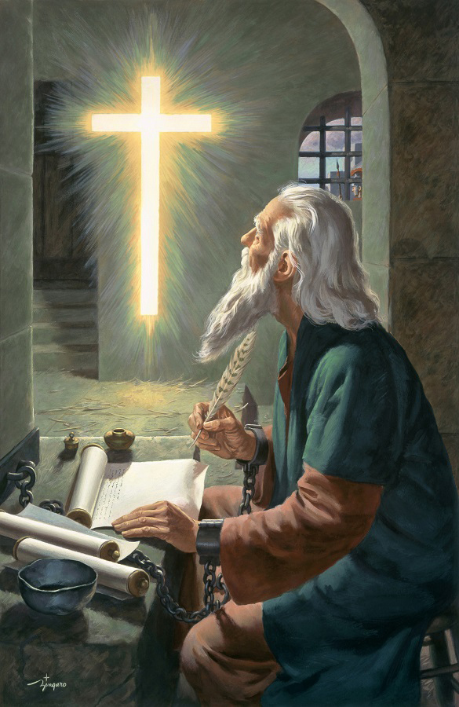

आभारी होने के कारण
“हम तुम्हारे लिये नित्य प्रार्थना करके अपने प्रभु यीशु मसीह के पिता अर्थात् परमेश्‍वर का धन्यवाद करते हैं। (कुलुस्सियों 1:3)
1 कुरिन्थियों 13:13 के शब्दों को दोहराते हुए, पौलुस परमेश्वर को धन्यवाद देता है क्योंकि कुलुस्सियों में ये तीन मसीही सद्गुण हैं: विश्वास, आशा और प्रेम (कुलुस्सियों 1:4-5)।
ये सद्गुण “यीशु मसीह में” उत्पन्न होते हैं, “सभी पवित्र लोगों” के साथ हमारे संबंधों को प्रभावित करते हैं, और “सुसमाचार के सच्चे वचन” के माध्यम से हमें प्रदान किए गए हैं।
पौलुस इस बात पर जोर देता है कि यह सुसमाचार केवल कुलुस्सियों को ही नहीं, बल्कि “पूरे जगत में” (कुलुस्सियों 1:6) प्रचारित किया गया है... और वह भी मात्र 30 वर्षों में!
परमेश्वर की शक्ति, जो पवित्र आत्मा के कार्य द्वारा सुसमाचार के माध्यम से प्रसारित होती है, बाइबल को “जीवन का वचन” बनाती है (फिलिप्पियों 2:15)। इसका अर्थ यह है कि सुसमाचार को स्वीकार करने से हमें अनन्त जीवन और “स्वर्ग में तुम्हारे लिए रखी गई” विरासत प्राप्त होती है (कुलुस्सियों 1:5)।

Slide 11



प्रार्थना के निवेदन
“इसी लिये जिस दिन से यह सुना है, हम भी तुम्हारे लिये यह प्रार्थना और विनती करना नहीं छोड़ते कि तुम सारे आत्मिक ज्ञान और समझ सहित परमेश्‍वर की इच्छा की पहिचान में परिपूर्ण हो जाओ।” (कुलुस्सियों 1:9)
पौलुस की प्रार्थना के निवेदन में कुलुस्सियों के लिए कई अच्छी बातें शामिल हैं (कुलुस्सियों 1:9-11):
उन्हें परमेश्‍वर का ज्ञान प्राप्त हो, जिससे उन्हें बुद्धि और आध्यात्मिक समझ मिलेगी।
वे परमेश्‍वर की संतान बनकर जीवन व्यतीत करें और हर प्रकार से उसे प्रसन्न करें।
वे फलदायी हों और ज्ञान में वृद्धि करें।
उन्हें परमेश्वर की शक्ति से बल मिले ताकि वे धीरज रख सकें।
यह प्रार्थना “पिता का धन्यवाद करते हुए” की जाती है (कुलुस्सियों 1:12)।
चार माध्यमों से परमेश्वर पौलुस की प्रार्थना को हमारे जीवन में साकार करता है:
बाइबल (भजन संहिता 119:105)
भविष्यवाणी की आत्मा (प्र.वा. 19:10), जो एलेन जी. व्हाइट के माध्यम से प्रकट हुई
परमेश्वर का दिव्य मार्गदर्शन (कुलुस्सियों 4:3)
पवित्र आत्मा (यशायाह 30:21)

Slide 12

“हमारा जीवन मसीह के जीवन से जुड़ा होना चाहिए; हमें निरंतर उससे प्राप्त करते रहना चाहिए, उसका हिस्सा बनते रहना चाहिए, उस जीवित रोटी का जो स्वर्ग से उतरी है, एक ऐसे झरने से प्राप्त करते रहना चाहिए जो सदा ताजा रहता है, जो सदा अपने प्रचुर खजाने प्रदान करता रहता है। यदि हम प्रभु को सदा अपने सामने रखें, और अपने हृदय को कृतज्ञता और स्तुति में उसके प्रति समर्पित रखें, तो हमारे धार्मिक जीवन में निरंतर ताजगी बनी रहेगी। हमारी प्रार्थनाएं परमेश्वर के साथ बातचीत का रूप ले लेंगी, जैसे हम किसी मित्र से बात करते हैं। वह अपने रहस्यों को हमसे व्यक्तिगत रूप से प्रकट करेगा। अक्सर हमें यीशु की उपस्थिति का एक मधुर और आनंदमय अहसास होगा। अक्सर हमारे हृदय में एक ज्वाला भड़क उठेगी जब वह हमसे संवाद करने के लिए निकट आएगा जैसा उसने हनोक के साथ किया था। जब वास्तव में यही एक मसीही का अनुभव होता है, तो उसके जीवन में सादगी, नम्रता, कोमलता और हृदय की दीनता दिखाई देती है, जो उन सभी को दिखती है जिनके साथ वह रहता है कि वह यीशु के साथ रहा है और उससे सीखा है।“
ई जी व्हाइट (मसीह के विषय पाठ, पृष्ट 129)

